Slide 1
رياضيات الصف الأول الابتدائي – الجزء الأول (1-1): التصنيف وفق خاصية واحدة (صفحة 10)

Slide 2
سنتعلّم في هذا الدرس
تصنيف الأشياء وفق خاصية واحدة

Slide 3
لاحظ لون الأشياء المرسومة:
ما لون كل شكل؟
أسود
أخضر
أحمر
أزرق
أصفر
التصنيف وفق خاصية واحدة- الصف الأول الابتدائي
وزارة التربية والتعليم – 2020م

Slide 4
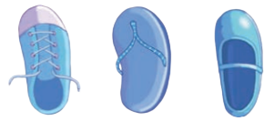
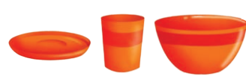
التصنيف حسب اللون
لاحظ الأشياء في الصور:
ما لون هذه الأشياء؟
أصفر
أزرق
أحمر
التصنيف وفق خاصية واحدة- الصف الأول الابتدائي
وزارة التربية والتعليم – 2020م

Slide 5
الزمن: دقيقة
حوط الأشياء التي لها الصفة نفسها حسب الون:
اللون المشترك هو الأصفر
اللون المشترك هو الأزرق
اللون المشترك هو الأحمر
التصنيف وفق خاصية واحدة- الصف الأول الابتدائي
وزارة التربية والتعليم – 2020م

Slide 6
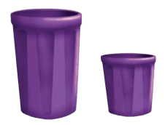
التصنيف حسب الحجم
الزمن: دقيقة
صنّفْ الأشياء حسب أحجامها ( كبير ، صغير)
حجمها صغير
حجمها كبير
التصنيف وفق خاصية واحدة- الصف الأول الابتدائي
وزارة التربية والتعليم – 2020م

Slide 7
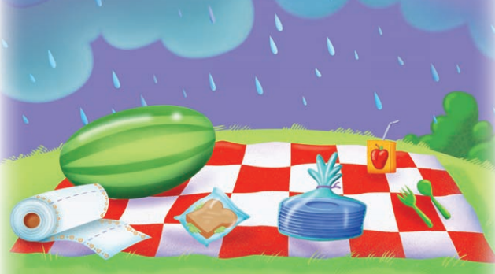
ذهب عامر مع عائلته إلى الحديقة وحملوا معهم هذه الأشياء.
ماذا حملوا معهم؟
بطيخ
عصير
ملاعق
ورق
سندويتشات
صحون
التصنيف وفق خاصية واحدة- الصف الأول الابتدائي
وزارة التربية والتعليم – 2020م

Slide 8
الزمن: دقيقة
صنِّف هذه الأشياء بحسب حجمها؟
بطيخ
عصير
ملاعق
ورق
صحون
سندويتشات
التصنيف وفق خاصية واحدة- الصف الأول الابتدائي
وزارة التربية والتعليم – 2020م

Slide 9
عزيزي الطالب
لمزيد من التدريبات ارجع لكراسة التمارين صفحة 4
لحل التمرين
التصنيف وفق خاصية واحدة- الصف الأول الابتدائي
وزارة التربية والتعليم – 2020م

Slide 10
انتهى الدرس
التصنيف وفق خاصية واحدة- الصف الأول الابتدائي
وزارة التربية والتعليم – 2020م

